Slide 1
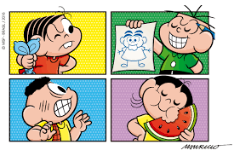
História em Quadrinho (H.Q.)
Histórias em quadrinhos (HQs) são narrativas contadas por meio de desenhos e textos em sequência, que misturam linguagem verbal e não verbal para criar um movimento narrativo.
Em geral, a linguagem é coloquial, mas pode variar a depender do contexto e da época em que se passa a história.

Slide 2
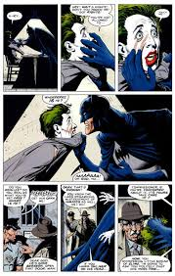
História em Quadrinho (H.Q.)
A estrutura básica de uma história em quadrinhos é formada de quadro, requadro e sarjeta.
Quadro: é o espaço onde acontece uma cena da história. Dentro dele poderão ser encontrados vários elementos, como o desenho, as legendas, os balões e as onomatopeias.
As histórias em quadrinhos são formadas de vários quadros, onde cada um contém uma cena. Juntas e colocadas em sequência formam uma história.

Slide 3
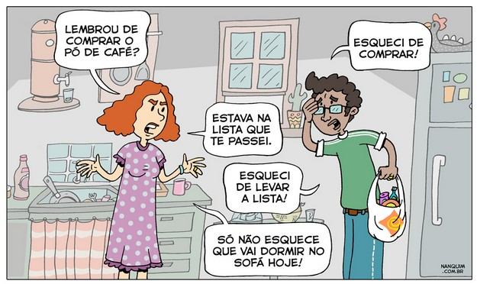
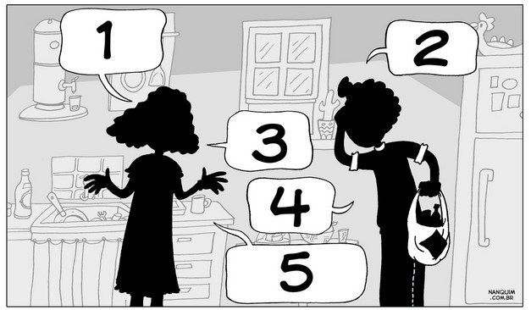
História em Quadrinho (H.Q.)
Quadro: a leitura ocidental é feita da esquerda para a direita, de cima para baixo. Os quadros devem ser pensados nessa lógica.
A leitura oriental segue o padrão de leitura inverso.

Slide 4

História em Quadrinho (H.Q.)
Quadro: o quadro podem assumir diversos formatos, variando de acordo com o que se pretende mostrar na história.

Slide 5
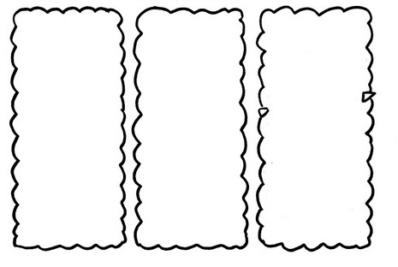
História em Quadrinho (H.Q.)
Quadro: o quadro podem assumir diversos formatos, variando de acordo com o que se pretende mostrar na história.

Slide 6
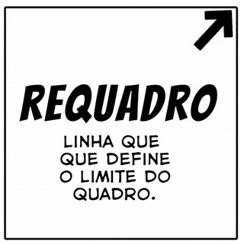
História em Quadrinho (H.Q.)
Requadro: o quadro possui uma moldura, chamada de requadro, que dá limite para a cena.
Ela é um recurso visual que ajuda na separação das ações, ajudando na compreensão da história.

Slide 7
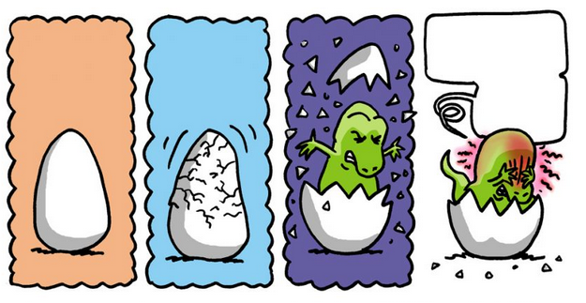
História em Quadrinho (H.Q.)
Requadro: existe a possibilidade de se suprimir a linha. Quando isso acontece, o requadro fica subentendido.

Slide 8
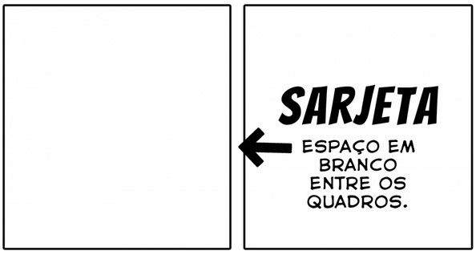
História em Quadrinho (H.Q.)
Sarjeta: entre os quadros há um espaço em branco chamado de sarjeta, que serve de passagem de tempo entre duas ações. Além de contribuir na separação dos quadros, o espaço ajuda o leitor a ligar e completar as cenas usando a sua imaginação.

Slide 9
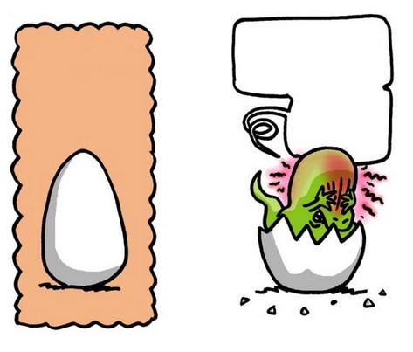
História em Quadrinho (H.Q.)
Sarjeta: entre os quadros há um espaço em branco chamado de sarjeta, que serve de passagem de tempo entre duas ações. Além de contribuir na separação dos quadros, o espaço ajuda o leitor a ligar e completar as cenas usando a sua imaginação.

Slide 10
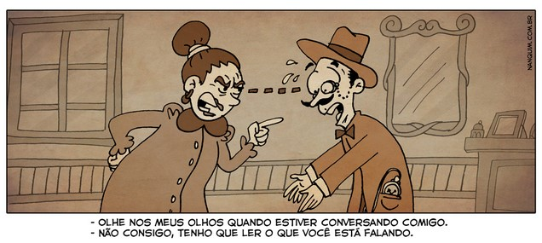
História em Quadrinho (H.Q.)
Balões: responsável pelos diálogos e pensamentos, é o mais conhecido recurso das histórias em quadrinhos.
Antigamente, porém, os textos das histórias estavam localizados abaixo dos quadros.

Slide 11
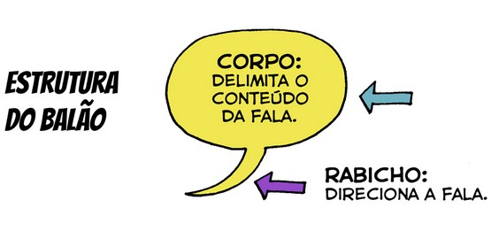
História em Quadrinho (H.Q.)
Estrutura dos balões: Os balões possuem uma estrutura dividida em corpo e rabicho.
Tipos de Balões:
Balão de Fala (tradicional): apresenta linha contínua e rabicho, trazendo a fala das personagens em tom normal ou corriqueiro.

Slide 12
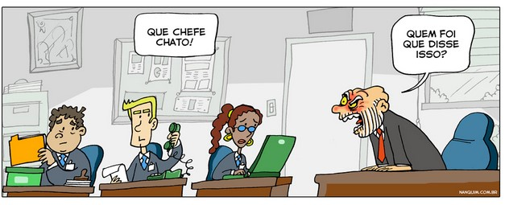
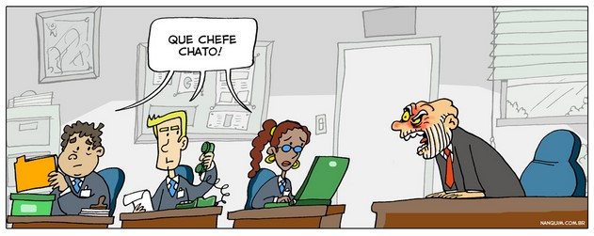
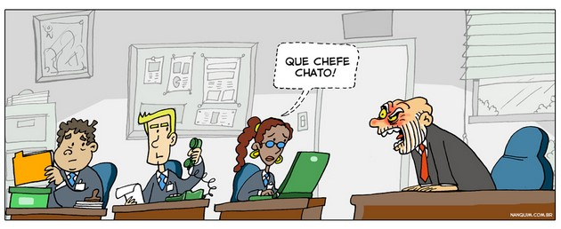
História em Quadrinho (H.Q.)
Tipos de balões:
Balão sem rabicho: torna a fala indeterminada. É um recurso para gerar, propositadamente, dúvida.
Balão-uníssono: é usado quando mais de um personagem fala ao mesmo tempo. Assim, a rabicho é múltiplo e direciona para todos os que estão dizendo a frase.
Balão com linha pontilhada: representa um cochicho.

Slide 13
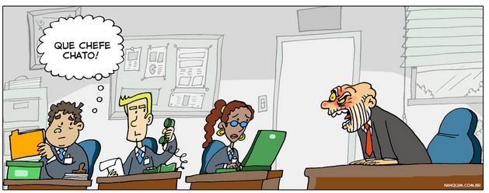
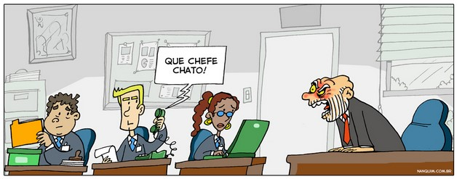
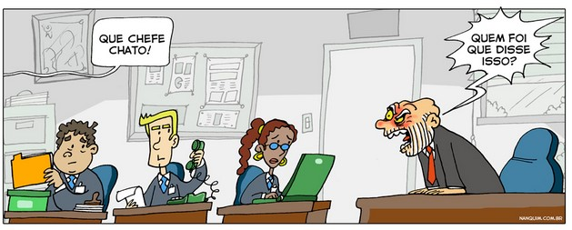
História em Quadrinho (H.Q.)
Tipos de balões:
Balão de pensamento: assume forma de nuvem. Nesse caso, o rabicho assume a forma de círculos que indicará quem está tendo o pensamento.
Balão com rabicho estremecido: indica que a fala pode vir de outra fonte de comunicação, como um rádio, uma televisão, um alto-falante, um celular, ou um telefone.
Balão de grito: para ganhar expressão de fala alta, ganha o formato de explosão.

Slide 14
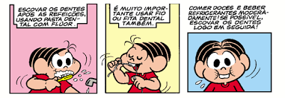
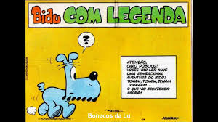
História em Quadrinho (H.Q.)
Legenda: geralmente descreve cenas ou passagens de tempo.
As legendas, na maioria das vezes, vêm em retângulos posicionados na parte superior das HQs.

Slide 15
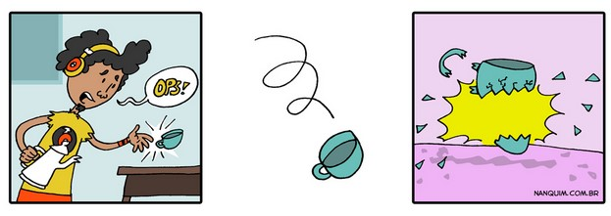
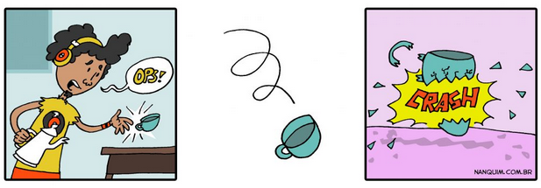
História em Quadrinho (H.Q.)
Onomatopeia: é um recurso de narrativa das histórias em quadrinhos para simular sons em forma de fonemas. Elas amplificam os acontecimentos de uma cena.

Slide 16
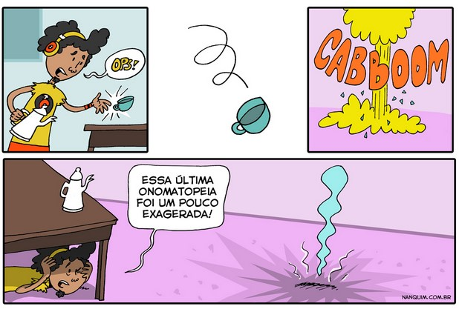
História em Quadrinho (H.Q.)
Onomatopeia: é um recurso de narrativa das histórias em quadrinhos para simular sons em forma de fonemas. Elas amplificam os acontecimentos de uma cena.

Slide 17
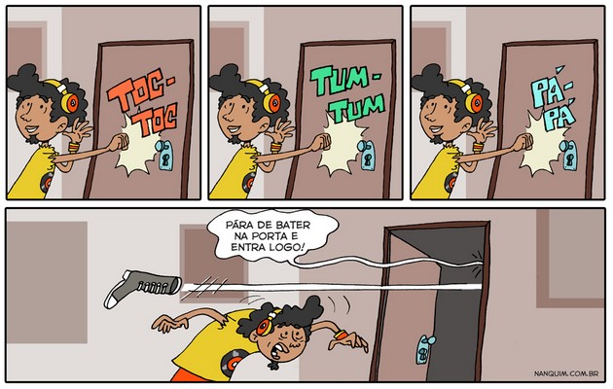
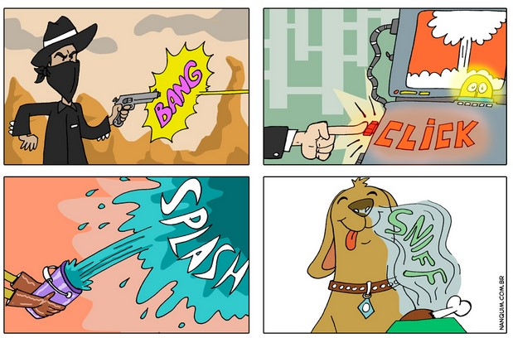
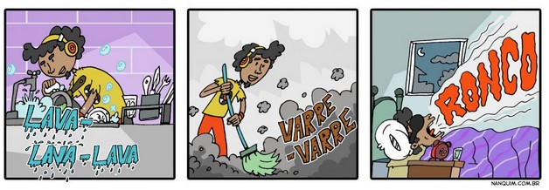
História em Quadrinho (H.Q.)
Onomatopeia:

Slide 18
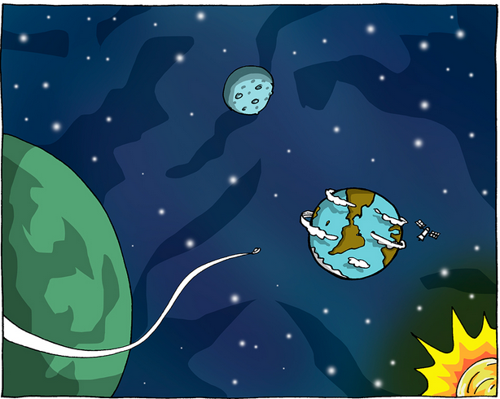
História em Quadrinho (H.Q.)
Enquadramento: é um conceito criado no cinema e incorporado aos quadrinhos. Enquadrar significa definir o tamanho e a posição dos personagens e dos objetos de cada quadro. Através desses planos, o quadrinista busca provocar um efeito específico no leitor.
Grande plano geral: mostra a cena em um enquadramento muito aberto. É um plano usado para ambientação, para situar o leitor dentro da história. Ao mostrar a cena do ponto de vista mais amplo, determina o local ou período histórico da ação.

Slide 19
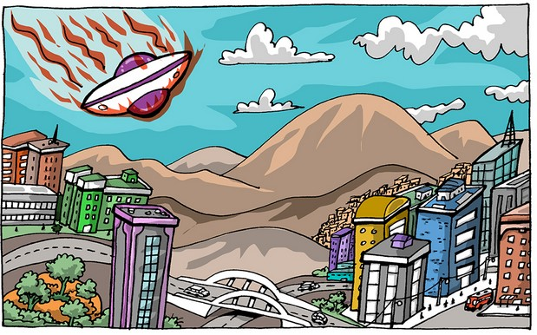
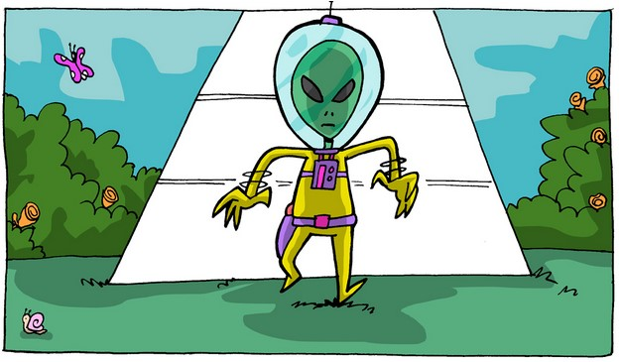
História em Quadrinho (H.Q.)
Plano geral: é um plano aberto mas com sua amplitude um pouco menor. Esse enquadramento de média distância permite focar e mostrar com mais detalhes um objeto ou personagem, mais ainda tendo como objetivo principal a ambientação.
Plano aberto: enquadramento capaz de mostrar os personagens de corpo inteiro. Desta forma, podemos ver com detalhes suas características físicas. Pode-se mostrar o ambiente onde ele se encontram e como ele se interage com esses ambiente, objetos ou outros personagens.

Slide 20
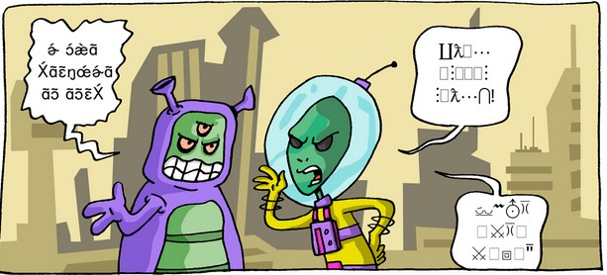
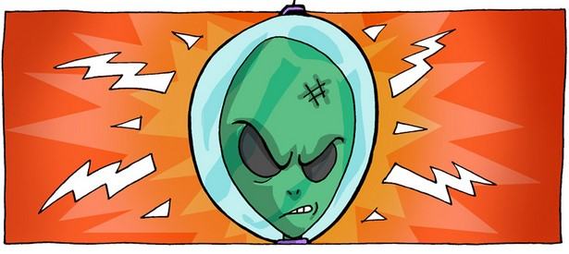

História em Quadrinho (H.Q.)
Plano médio: enquadra o personagem próximo da cintura para cima. Muito usado em diálogos, enfatiza as expressões e gestos corporais para compor a cena.
Close: enquadra o rosto do personagem para ressaltar as suas expressões.
Super close: detalha um parte do rosto para amplificar as expressões e enfatizar as emoções. Normalmente é focado nos olhos ou na boca. Como o zoom é bem próximo, pode-se aumentar o detalhamento do desenho.

Slide 21
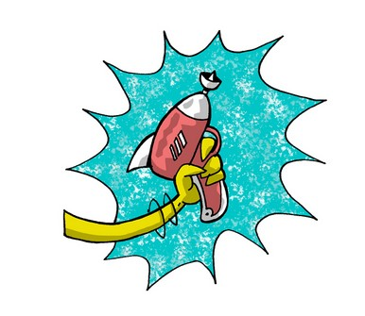
História em Quadrinho (H.Q.)
Plano detalhe: enquadra um detalhe específico. Pode ser um detalha do corpo, um objeto ou parte do cenário.

Slide 22

História em Quadrinho (H.Q.)
Principais gêneros e tipos
Aventuras: Narrativas com histórias épicas e emocionantes.
Ficção científica: HQs que exploram o futuro e a tecnologia.
Fantasia: Histórias que envolvem magia e mundos imaginários.
Humor: Quadrinhos que têm como objetivo principal fazer rir.
Graphic novels: Livros com histórias mais longas e complexas, muitas vezes com temas mais adultos.
Webcomics: HQs publicadas na internet.

Slide 23
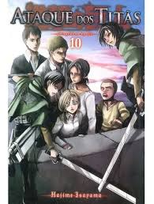
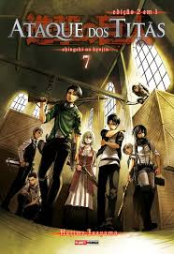
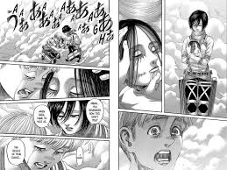
História em Quadrinho (H.Q.)
Mangá: “Japão é o país onde se consome a maior quantidade de quadrinhos no mundo. As cifras de vendagem chegam anualmente a bilhões de exemplares. A indústria multibilionária dos mangás atinge toda a população porque tem uma de suas bases apoiada na estreita e íntima ligação entre os personagens e o público. Os heróis de mangá se solidarizam com o leitor: eles lutam, amam, brigam, aventuram-se, viajam e até exercitam-se por ele. Também o faz esquecer das longas horas nos trens, metrôs, do trabalho monótono e mecânico nos escritórios, do inferno dos vestibulares, das casas apertadas, da multidão nas ruas e dá energia para o dia seguinte.

Slide 24
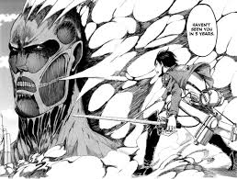
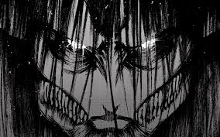
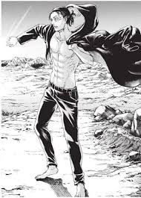
História em Quadrinho (H.Q.)
Mangá: No Brasil, os mangás serviram como um dos mantenedores da língua viva e coloquial entre as gerações de descendentes de japoneses e influenciaram os desenhistas de Histórias em Quadrinhos nipo-brasileiros dentro do movimento quadrinista nacional.”
Fonte: Sonia Bibe Luten

Slide 25
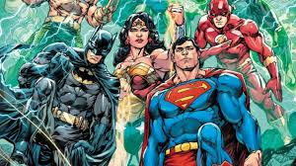
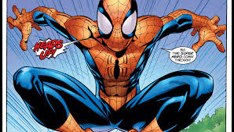
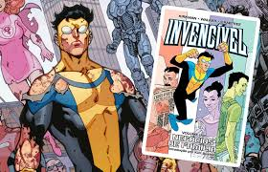
História em Quadrinho (H.Q.)
H.Q. de Heróis: é um gênero de história em quadrinhos que foca em personagens com habilidades extraordinárias, como força, velocidade ou voo, que lutam contra o crime e o mal. Essas narrativas são caracterizadas por tramas de ação e aventura, conflitos entre o bem e o mal, e personagens que podem se tornar um símbolo de esperança ou justiça para a sociedade.

Slide 26
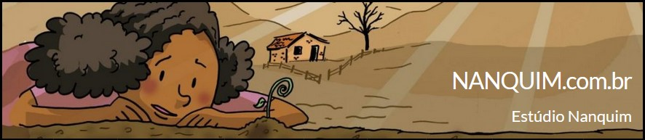
História em Quadrinho (H.Q.)
Fonte: https://nanquim.com.br

